Slide 1


编程控制倒垃圾
义务教育《信息科技》六年级上册
第4单元 制作智能垃圾桶
第 14 课
——小型系统控制
合肥市稻香村小学 吕伟

Slide 2


活 动 导 航
一
三
五
实验准备
分析评估
实验结果
确定实验目的
进行实验
实验拓展
应用提升
二
四

Slide 3


一、确定实验目的
1. 优秀搭建作品展示
2. 明确实验目的

Slide 4
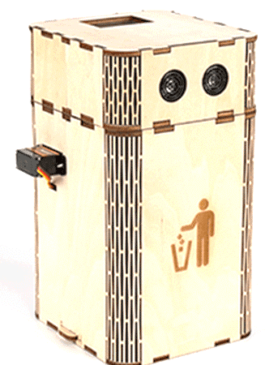
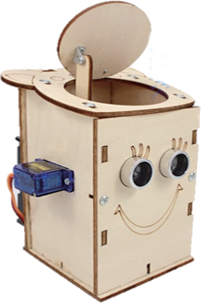
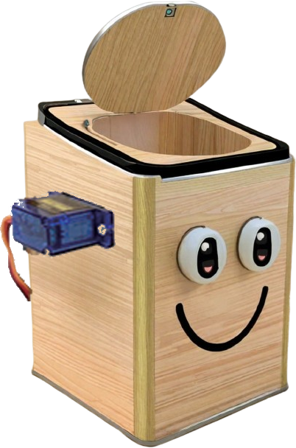
确定实验目的
优秀搭建作品展示
本次实验目的
1．能够通过编程实现常见传感器和执行器的控制。
2．学会编写控制程序，实现垃圾桶的自动开关盖功能。

Slide 5

二、实验准备
1. 确认控制流程
2. 确定控制参数

Slide 6
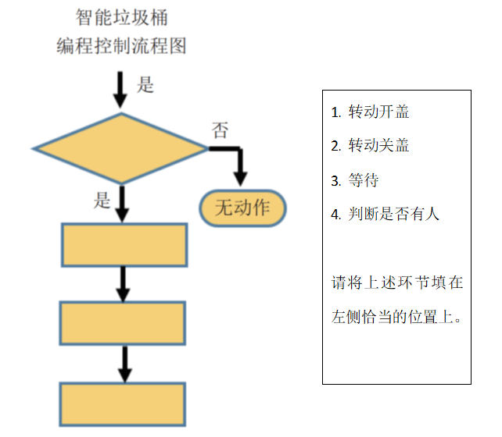

实验准备
１ 确认控制流程
按照智能垃圾桶运行的典型环节，在组内讨论垃圾桶的“眼睛”和“手臂”的动作过程，思考并填写“实验活动报告单”中智能垃圾桶编程控制流程图。

Slide 7


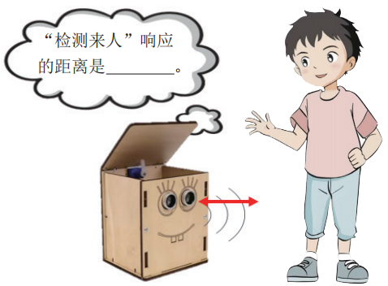
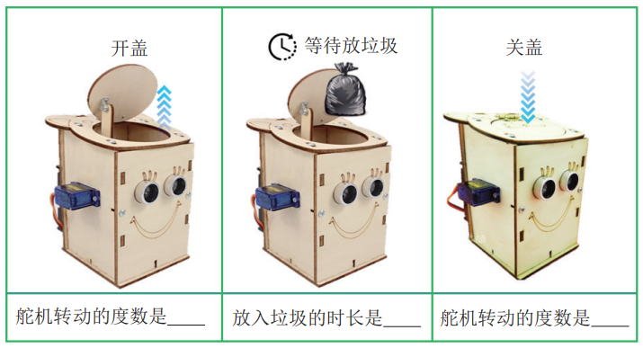
实验准备
２ 确定控制参数
小组内讨论检测来人的响应距离，并确定开、关盖的度数，确定等待垃圾放入的时长，并填写“实验活动报告单”中确定控制参数。

Slide 8
三、进行实验
1. 编写控制程序
2. 测试控制效果

Slide 9

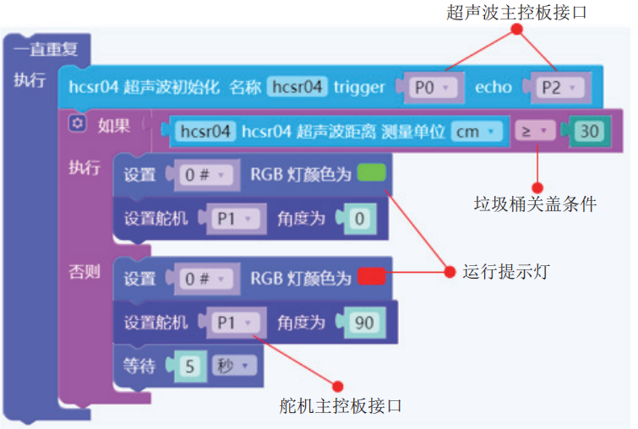
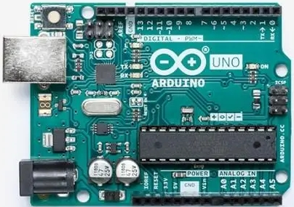
进行实验
１ 编写控制程序
根据“实验活动报告单”中智能垃圾桶编程控制流程图和控制参数，使用主控板对应的编程环境编写控制程序，可先独立编写，然后小组研讨。
注意：不同的主控板都有对应的编程软件，但是程序中的端口标识需要和搭建时选用的端口一一对应。

Slide 10
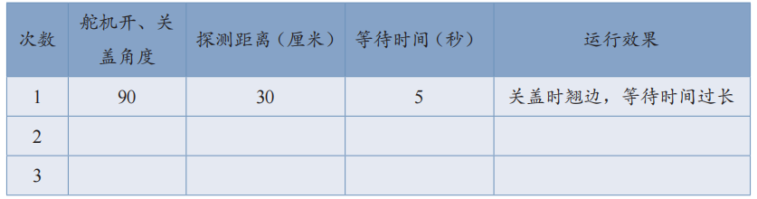
进行实验
２ 测试控制效果
小组连接主控板，下载程序，测试智能垃圾桶的控制效果，并记录测试结果，并填写“实验活动报告单”中测试“智能垃圾桶”的运行记录表。根据测试结果，最终确定相关功能的参数。

Slide 11

四、分析评估实验结果
1. 小组汇报 完善作品
2. 编程控制小型系统的要点

Slide 12

分析评估实验结果
１ 小组汇报 完善作品
(1)小组间展示交流制作的智能垃圾桶，互相验证对方作品的可靠性、实用性，小组间互评。
(2)各小组完善作品。

Slide 13
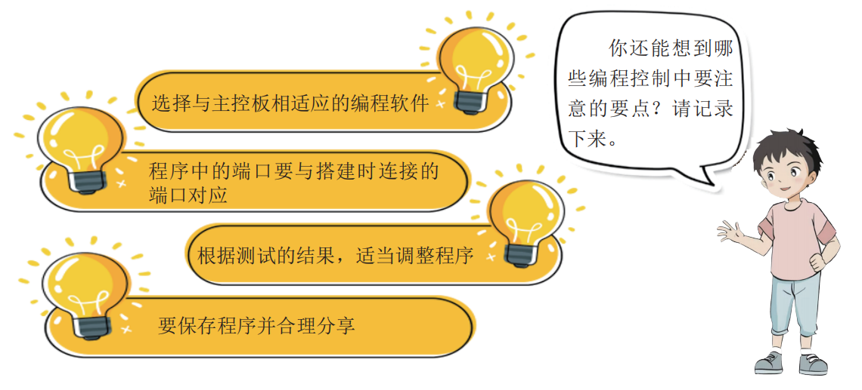
分析评估实验结果
２ 编程控制小型系统的要点
Notes:
缩进不对哦

Slide 14
五、实验拓展应用提升

Slide 15
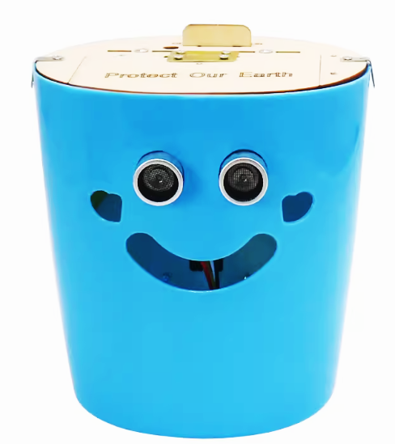



实验拓展 应用提升
小小程序员
为了进一步提高智能垃圾桶的便捷性，需要在智能垃圾桶上增加一红一
绿两个警示灯，在智能垃圾桶盖打开的时候红灯亮，红灯闪烁 3 秒之后再关闭，然后绿灯亮。想一想，该如何改写智能垃圾桶的控制程序？
Notes:
缩进不对，行距可以大点

Slide 16
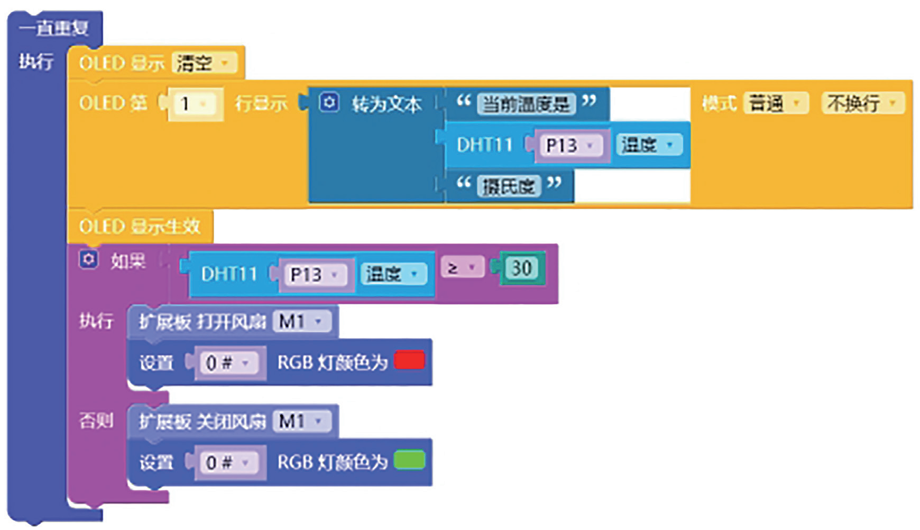
实验拓展 应用提升
小小程序员
请观察图中所示的程序代码，与同学讨论交流，并说一说它的运行过程，猜一猜它可用于哪一种设备的控制？
Notes:
缩进不对，行距可以大点

Slide 17
用学习的编程知识
实现最实用的控制！
义务教育《信息科技》六年级上册
第4单元 制作智能垃圾桶
第14课 编程控制倒垃圾
Notes:
中间字体太严肃，太大

